Slide 1



워드프레스를 이용한 SEO 최적화 세팅법
워드프레스를 이용하여 웹사이트의 SEO 최적화를 진행하는 방법에 대해 알아보겠습니다.
by 무정 김

Slide 2
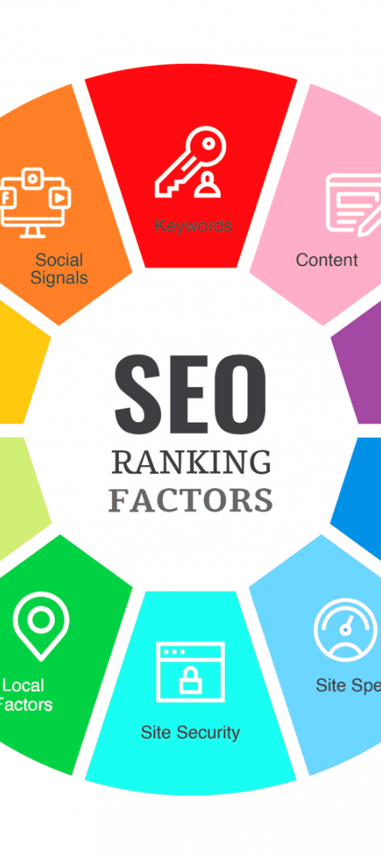

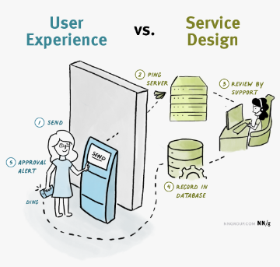

SEO 최적화의 중요성
유기적 트래픽 유입
검색 결과 상위 노출로 인한 유기적인 트래픽이 유입됩니다.
검색 엔진 노출
사용자 경험 향상
SEO 최적화는 웹사이트를 검색 결과 상단에 노출시켜줍니다.
최적화된 사이트는 사용자들의 경험을 향상시키고 유지합니다.

Slide 3
키워드 연구 및 분석
1
키워드 도구 활용
키워드 도구를 사용하여 효과적인 키워드 연구를 수행합니다.
2
경쟁 키워드 분석
경쟁사의 키워드를 분석하여 경쟁력을 파악하고 전략을 수립합니다.
3
장기적 전략 수립
키워드 분석 결과를 기반으로 장기적인 전략을 수립하고 실행합니다.

Slide 4
메타 태그 최적화
제목 태그
메타 설명
키워드 포함
유용하고 명확한 제목을 설정하여 검색 결과에 노출될 수 있도록 합니다.
정확한 설명으로 사용자들의 관심을 끄고 클릭률을 증가시킵니다.
타겟 키워드를 포함하여 사이트와 관련성을 높이고 검색 노출을 증가시킵니다.

Slide 5




콘텐츠 최적화
고품질 콘텐츠 생성
매력적이고 유용한 콘텐츠를 작성하여 사용자 관심을 확보합니다.
키워드 적절한 사용
콘텐츠 내에서 키워드를 자연스럽고 적절하게 사용하여 최적화를 진행합니다.
링크 포함
내부 및 외부 링크를 통해 관련 정보를 제공하고 검색 노출을 향상시킵니다.

Slide 6
링크 구조 최적화
내부 링크
사이트 내부 페이지 간 유용한 링크 구조를 구축합니다.
외부 링크
타 사이트로의 외부 링크를 통해 신뢰성을 높이고 검색 엔진 상위 노출을 도모합니다.

Slide 7
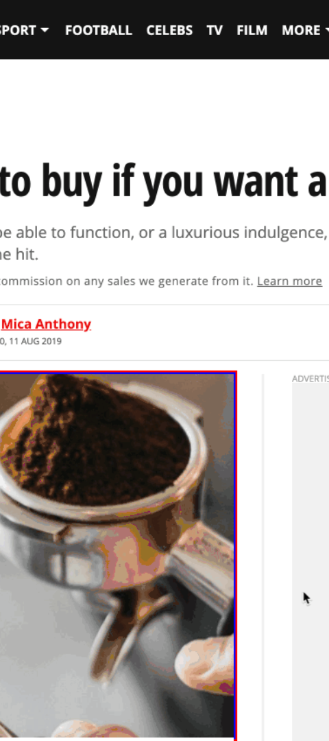
이미지 최적화
이미지 압축
대체 텍스트
웹에 사용되는 이미지를 압축하여 로딩 시간을 단축하고 사용자 경험을 최적화합니다.
모든 이미지에 대체 텍스트를 포함하여 웹 접근성과 검색 엔진 최적화에 도움이 됩니다.
이미지 크기 최적화
이미지의 크기를 최적화하여 페이지 로딩 속도를 높이고 사용자 경험을 향상시킵니다.

Slide 8

강의 주문 시스템 제작
결제시스템, 수강신청 시스템, 강의 관리 시스템에 대해 알아보자.
by 무정 김

Slide 9

결제시스템 구현
워드프레스 사용자들은 편리한 결제 시스템을 자신들의 사이트에 어떻게 추가할 수 있는지 궁금해하는데 이를 위해 필요한 준비물은 딱 네가지 이다.
워드프레스 홈페이지
PG사 가입
아임포트로 PG사 연동하기
우커머스로 상품 관리
결제 테스트
이 네 가지를 통해서 워드프레스에서 결제 시스템을 설정하는 방법에 대해 알아보자.

Slide 10
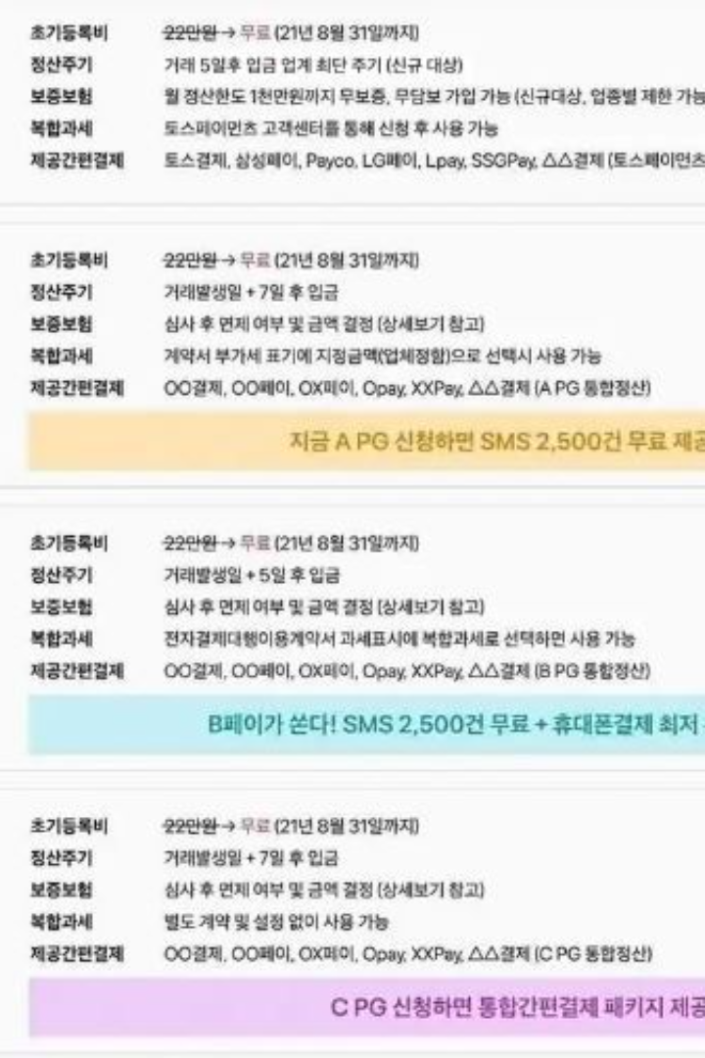
PG사 가입
PG사(결제 대행사)는 온라인에서의 결제를 중개하는 회사로 신용카드, 가상계좌, 휴대폰 소액 결제 등 다양한 결제 수단을 제공한다. KG 이니시스, NHB KCP 같은 대표적인 PG 사들은 신뢰도가 높기 때문에 온라인 쇼핑몰에서 이들을 이용한다. 가입을 위해서는 보통 사업자등록증, 웹사이트, 상품정보 등이 필요하며 PG사마다 상세한 가입조건 절차가 다르다.
PG사는 대부분 비슷한데 비교할 것은 혜택이 아니다.
잘 비교해보고 PG사 가입을 하기 바란다. 참고로 토스페이먼트 PG사 가입링크는 여기다. https://onboarding.tosspayments.com/registration/business-registration-number

Slide 11
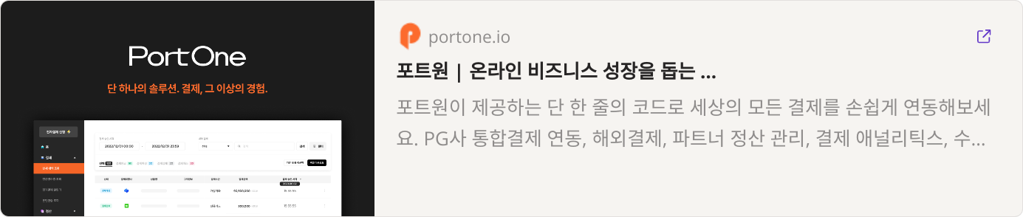
아임포트로 PG사 연동
아임포트는 PG사와 웹사이트 사이의 다리 역할을 한다. 다양한 PG사 중 원하는 회사를 선택하고 아임포트를 통해 웹사이트와 연동시킬 수 있다.
아임포트 홈페이지로 이동하여 원하는 PG사를 선택한다.
PG사 가입절차를 완료하면 아임포트 관리자 페이지에서 필요한 정보(예:API키, 가맹점 식별 코드 등)를 확인할 수 있다.
위 정보를 워드프레스의 아임포트 플러그인 설정에 입력하면 PG사와 워드프레스 사이의 연동이 완료된다.
아임포트 홈페이지 바로 가기 참고 링크

Slide 12
우커머스로 상품 관리
우커머스는 워드프레스에서 쇼핑몰 기능을 추가하는 핵심 플러그인이다.
우커머스 플러그인을 설치 및 활성화한다.
좌측 관리자 메뉴에서 "우커머스"탭을 통해 상품을 추가하고 관리할 수 있다.
"결제" 탭에서는 아임포트와의 연동을 설정하여 PG사가 제공되는 결제 수단을 활성화시킬 수 있다.

Slide 13
결제 테스트
웹사이트에 상품을 추가한 후 결제 프로세스를 테스트해 보겠습니다. 올바르게 설정되었는지 확인하려면 실제 결제를 진행하거나 테스트를 모두 시도해 보는 것이 좋다. 문제가 발생한 경우 PG사 또는 아임포트의 지원팀에 문의하는 것이 좋다.

Slide 14
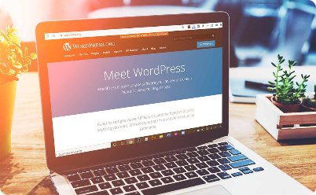
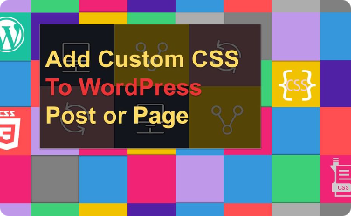
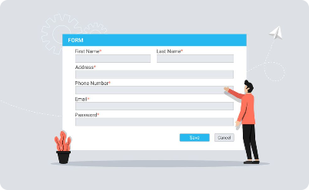


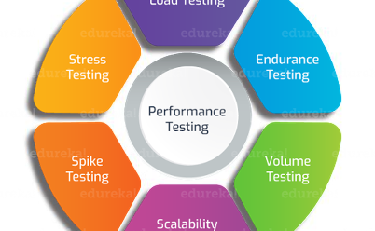
수강 신청 시스템 구현
워드프레스
포스트나 페이지 생성
수강 신청 폼 생성
웹사이트 구성
수강 신청 관리
결제 처리 (선택 사항)
테스트 및 개선

Slide 15
성과 측정 및 개선 방법
1
주기적 분석
웹사이트의 동작과 성과를 주기적으로 분석하여 개선점을 확인합니다.
2
사용자 반응 분석
사용자들의 피드백과 반응을 분석하여 개선과정을 결정합니다.
3
경쟁 분석
유사한 사이트나 경쟁사의 동향을 파악하여 우수한 전략을 도출합니다.

